Slide 1
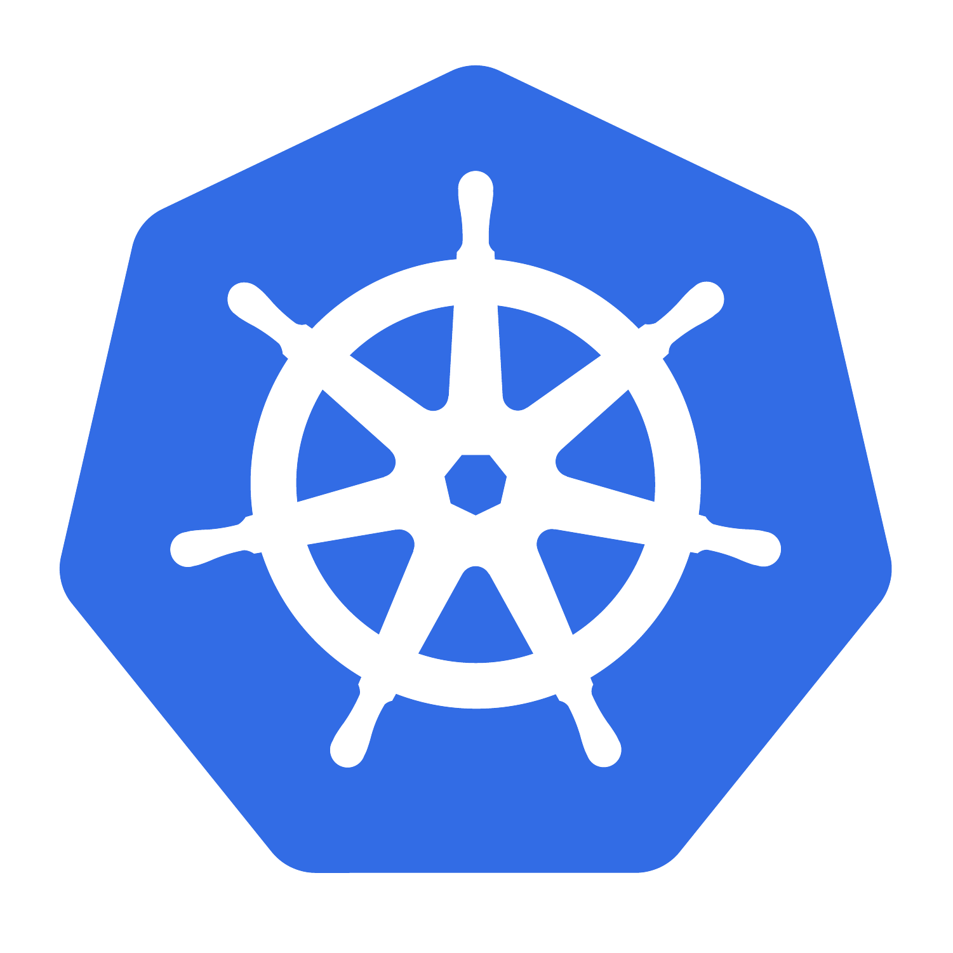
CKA HANDS-ON TRAINING
SESIÓN 9
Networking en Kubernetes (Services)
De una IP que desaparece a un nombre estable para todo el programa
Especial
SESIÓN
4
LABORATORIOS
3
TIPOS DE SERVICE
GRATITUD
CASO GUÍA

Slide 2
OBJETIVOS
Al terminar esta sesión serás capaz de…
1
Explicar por qué la IP de un Pod es efímera y qué problema concreto crea.
2
Elegir entre ClusterIP, NodePort y LoadBalancer según quién tenga que llegar.
3
Describir cómo un selector de labels construye el EndpointSlice de un Service.
4
Distinguir para qué sirven las labels y para qué las anotaciones en un Service.
5
Resolver un Service de otro namespace por su FQDN y saber cuándo hace falta.
6
Conectar los tres tramos del programa GRATITUD entre namespaces distintos.
7
Diagnosticar un Service sin endpoints separando selector, puerto y namespace.
CKA Hands-On Training · Clase 9
02

Slide 3
SESIÓN ESPECIAL
Agenda
00–10
El problema: la IP efímera del Pod
10–30
Conceptos: ClusterIP, kube-proxy y EndpointSlice
30–52
LAB 9.1 — Básico: la IP que desaparece y el ClusterIP
52–70
Conceptos: NodePort, LoadBalancer, labels y anotaciones
70–100
LAB 9.2 — Intermedio: publicar y descubrir por labels
100–115
Conceptos: FQDN y comunicación entre namespaces
115–145
LAB 9.3 — Avanzado: conectar el programa GRATITUD
145–165
LAB 9.4 — Challenge: «GRATITUD no conecta»
165–180
Cierre y CKA Tips
CKA Hands-On Training · Clase 9
03

Slide 4
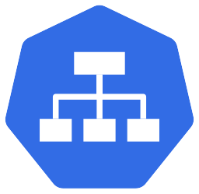
01
BLOQUE 1
La IP efímera y el ClusterIP
Por qué nunca se habla directamente con un Pod
CKA Hands-On Training · Clase 9
04

Slide 5

EL PROBLEMA
La dirección IP de un Pod no es un contrato
La IP de un Pod se asigna al arrancar y se pierde al morir. No sobrevive a un reinicio ni a un reschedule.
LA IP CAMBIA; EL SERVICE NO
k get pod api-0 -o wide
# IP 10.244.1.7 nodo w1
k delete pod api-0
k get pod -l app=api -o wide
# IP 10.244.2.4 nodo w2 <- otra
k get svc api
# CLUSTER-IP 10.96.40.11
# estable mientras exista el Service
Apuntar a la IP de un Pod es una integración que se rompe sola en el primer rollout.
Con varias réplicas hay varias IPs, cambian por separado y ninguna es estable.
El Service da un nombre y una IP virtual fijos, y balancea entre las réplicas Ready del momento.
TEORÍA
Cada Pod recibe una IP del rango del CNI en el momento de arrancar, y esa IP es suya solo mientras vive ese Pod concreto. Si el Pod se reinicia, lo desaloja el nodo, lo recrea un Deployment tras un rollout o simplemente cambia de nodo, el Pod nuevo trae una IP distinta. No hay ninguna garantía de continuidad: la IP no sobrevive al ciclo de vida del Pod.
Esto rompe cualquier integración que apunte a la IP directamente. Un frontend que guarda la IP del backend en su configuración funcionará hasta el primer reinicio del backend y luego fallará sin que nadie haya tocado el frontend. Con réplicas el problema se multiplica: hay varias IPs, cambian de forma independiente y ninguna es «la buena».
El Service resuelve las dos cosas a la vez. Aporta una identidad estable —un nombre DNS y una IP virtual que no cambian mientras exista el Service— y reparte el tráfico entre todas las réplicas sanas que haya detrás en cada momento. El cliente habla siempre con el mismo nombre; quién está detrás es problema de Kubernetes.
CKA Hands-On Training · Clase 9
05

Slide 6
RUTA DEL TRÁFICO
Cómo llega un paquete a un Pod por ClusterIP
Cliente
ClusterIP (virtual)
kube-proxy · iptables/IPVS
EndpointSlice
IP del Pod : targetPort
TRES CONSECUENCIAS PRÁCTICAS
La ClusterIP es una IP virtual: no está configurada en ninguna interfaz de red de ningún nodo ni de ningún Pod. Es una entrada en las reglas que kube-proxy programa en cada nodo, con iptables o IPVS. Cuando un paquete sale hacia esa IP, la regla reescribe el destino a la IP real de uno de los Pods backend y a su targetPort.
La lista de Pods candidatos no la mantiene el Service directamente: la mantiene el controlador de endpoints, que observa qué Pods encajan con el selector del Service y están Ready, y escribe esa lista en objetos EndpointSlice. kube-proxy lee los EndpointSlice y actualiza sus reglas. El DNS no participa en el reparto: resuelve el nombre del Service siempre a la misma ClusterIP.
De aquí salen tres ideas para depurar. Si un Pod deja de estar Ready, sale del EndpointSlice y deja de recibir tráfico —por eso un rollout roto no tumba el servicio—. Si el nombre resuelve pero la conexión a la ClusterIP da timeout, mira endpoints y puertos, no DNS. Y si el EndpointSlice está vacío, el problema casi siempre es el selector del Service frente a las labels de los Pods.
CKA Hands-On Training · Clase 9
06

Slide 7
TIPOS
Tres tipos que se apilan, y dos casos aparte
1
ClusterIP
2
NodePort
3
LoadBalancer
Por defecto. IP virtual accesible solo dentro del cluster. Comunicación entre componentes.
El mismo puerto (30000–32767) abierto en todos los nodos. Laboratorio y balanceadores propios.
IP externa del proveedor de nube, una por Service. Sin integración de nube se queda pending.
4
ExternalName
5
Headless
6
El error de siempre
Ni IP ni endpoints. CoreDNS devuelve un CNAME a un nombre externo. Alias, no proxy.
clusterIP: None. El DNS devuelve las IPs de los Pods, no una VIP. Base del StatefulSet.
port es del Service, targetPort del contenedor, nodePort del nodo. No son lo mismo.
TEORÍA
Los tipos de Service se construyen uno encima de otro. ClusterIP es la base: una IP virtual accesible solo desde dentro del cluster, para que los componentes hablen entre sí. Es el tipo por defecto y el que más se usa. NodePort añade a ese ClusterIP la apertura del mismo puerto —del rango 30000–32767— en todos los nodos del cluster; sirve para laboratorio y para poner un balanceador propio por delante.
LoadBalancer añade a un NodePort una IP externa que aprovisiona el proveedor de nube, una por Service. Sin integración de nube (un cluster on-prem sin MetalLB o similar) el Service se queda en estado pending para siempre, aunque el ClusterIP y el NodePort subyacentes sí funcionan.
Los dos casos aparte: ExternalName no crea IP ni endpoints ni proxy —CoreDNS devuelve un CNAME a un nombre externo, y sirve como alias interno estable para algo de fuera del cluster—, y headless (clusterIP: None) hace que el DNS devuelva directamente las IPs de los Pods en vez de una VIP. Y el error de siempre: port es el puerto del Service, targetPort el del contenedor, nodePort el del nodo.
CKA Hands-On Training · Clase 9
07

Slide 8
LOS TRES PUERTOS
port, targetPort y nodePort
CAMPO
DE QUIÉN ES EL PUERTO
QUIÉN LO USA
port
Del Service (su ClusterIP)
Clientes dentro del cluster
targetPort
Del contenedor en el Pod
kube-proxy al reenviar
nodePort
De todos los nodos (30000–32767)
Clientes de fuera del cluster
—
ExternalName no tiene puertos: es solo un CNAME
CoreDNS
Si no pones targetPort, Kubernetes asume que es igual a port. Es la causa número uno de «hay endpoints pero no responde».
CKA Hands-On Training · Clase 9
08

Slide 9
Nivel básico
LAB 9.1 — La IP que desaparece y el ClusterIP
Ver morir y renacer la IP de un Pod, y comprobar que el ClusterIP y el EndpointSlice absorben el cambio sin que el cliente se entere.
1
Anotar la IP de un Pod, borrarlo y comprobar que la nueva es distinta.
ARCHIVO
CLASE-09/LABORATORIOS/LAB-01-BASICO.md
2
Exponer el Deployment con un ClusterIP y resolverlo por nombre desde otro Pod.
3
Leer el EndpointSlice y ver que lista exactamente las IPs de los Pods Ready.
DURACIÓN
22 min
4
Escalar, y provocar un Pod no Ready; ver entrar y salir direcciones del EndpointSlice.
5
curl repetido al Service: comprobar que alterna Pods y explicar quién balancea.
VALIDACIÓN
k get endpointslices
CKA Hands-On Training · Clase 9
09

Slide 10
02
BLOQUE 2
Publicar y descubrir
NodePort, LoadBalancer, labels y anotaciones
CKA Hands-On Training · Clase 9
10

Slide 11
DESCUBRIMIENTO DINÁMICO
El selector es lo que engancha un Service a sus Pods
El Service tiene un selector, no una lista. La lista (EndpointSlice) la deriva el controlador de endpoints.
LABEL SELECCIONA · ANOTACIÓN CONFIGURA
kind: Service
metadata:
name: api
annotations:
gratitud.io/owner: plataforma
prometheus.io/scrape: "true"
spec:
selector:
app: gratitud-api # <- esto engancha
ports:
- {port: 80, targetPort: 8080}
Entran los Pods con TODAS las labels del selector y en estado Ready. Salen los demás.
Selector contra labels que no cuadran = Service con cero endpoints y ningún error.
Las anotaciones no seleccionan nada: configuran controladores y guardan metadatos.
TEORÍA
Un Service no guarda una lista de Pods. Guarda un selector: un conjunto de pares clave=valor. El controlador de endpoints observa continuamente todos los Pods del namespace, se queda con los que tienen TODAS esas labels y están Ready, y escribe sus IPs en los EndpointSlice del Service. Cuando un Pod aparece, desaparece o cambia de estado, la lista se actualiza sola. Eso es el descubrimiento dinámico: no hay registro manual.
Por eso las labels de los Pods y el selector del Service tienen que cuadrar al carácter. Una errata (app: portal frente a app: portla), una label de más en el selector o un Pod al que le falta una label son la causa habitual de un Service con cero endpoints. El Service se crea sin error; simplemente no engancha a nada.
Las anotaciones juegan en otra liga. No intervienen en el emparejamiento —nunca seleccionan Pods— sino que llevan configuración para controladores y metadatos para humanos y herramientas: parámetros del balanceador de nube, hints para el scrapeo de métricas, el equipo propietario. Regla práctica: si algo tiene que cambiar QUÉ Pods atiende el Service, es una label; si cambia CÓMO se comporta la infraestructura alrededor, es una anotación.
CKA Hands-On Training · Clase 9
11

Slide 12
NO CONFUNDIR
Labels y selectores frente a anotaciones
Labels y selectores
Identificar y emparejar
Anotaciones
Configurar y documentar
Kubernetes las indexa y las usa para seleccionar objetos.
El selector del Service construye el EndpointSlice.
Cortas y acotadas. Consultables: k get pod -l app=api.
Cambiarlas cambia QUÉ Pods atiende el Service.
Datos que Kubernetes no interpreta; las lee un controlador o una persona.
Pueden ser largas. No se pueden usar en un selector.
Config del LoadBalancer, hints de métricas, propietario.
Cambian CÓMO se comporta la infra, no a quién atiende el Service.
TEORÍA
Las dos cosas son mapas de clave-valor en metadata, y ahí acaba el parecido. Las labels son para identificar y agrupar: Kubernetes las indexa y las usa para emparejar objetos —el selector de un Service, de un Deployment, de una NetworkPolicy—. Están pensadas para ser cortas, acotadas y consultables con kubectl get -l.
Las anotaciones son para adjuntar datos que Kubernetes no interpreta: las lee un controlador concreto (el del balanceador de nube, el de Ingress, el de métricas) o una persona. Pueden ser largas, no se pueden usar en un selector y no cambian a qué se engancha nada.
En un Service esto se ve claro: el selector decide qué Pods forman el EndpointSlice; las anotaciones ajustan el tipo de balanceador de nube, el rango de IPs de origen permitidas, si se hace scrape de métricas o quién es el dueño. Cambiar una label puede dejar un Service sin endpoints; cambiar una anotación nunca hace eso, pero puede reconfigurar la infraestructura de alrededor.
CKA Hands-On Training · Clase 9
12

Slide 13

SINTAXIS
El mismo Deployment publicado de tres formas
ClusterIP para el tráfico interno, NodePort para entrar desde la red del nodo, LoadBalancer para una IP externa gestionada. Los tres seleccionan los mismos Pods: solo cambia hasta dónde llega la exposición.
CLUSTERIP — INTERNO
apiVersion: v1
kind: Service
metadata: {name: portal-ci, namespace: gratitud-frontend}
spec:
selector: {app: gratitud-portal}
ports: [{port: 80, targetPort: 80}]
NODEPORT — DESDE LA RED DEL NODO
spec:
type: NodePort
selector: {app: gratitud-portal}
ports: [{port: 80, targetPort: 80, nodePort: 31900}]
LOADBALANCER — IP EXTERNA GESTIONADA
spec:
type: LoadBalancer # pending sin integración de nube
selector: {app: gratitud-portal}
ports: [{port: 80, targetPort: 80}]
CKA Hands-On Training · Clase 9
13

Slide 14
Nivel intermedio
LAB 9.2 — Publicar y descubrir por labels
Exponer una aplicación con ClusterIP, NodePort y LoadBalancer, y usar labels y anotaciones para controlar qué atiende el Service y cómo se comporta.
1
Publicar el mismo Deployment con los tres tipos y comparar sus endpoints.
ARCHIVO
CLASE-09/LABORATORIOS/LAB-02-INTERMEDIO.md
2
Probar el NodePort desde fuera y observar el LoadBalancer en pending.
3
Romper el descubrimiento cambiando una label del Pod; repararlo desde el selector.
DURACIÓN
30 min
4
Añadir anotaciones de propietario y de métricas y comprobar que no cambian los endpoints.
5
Mover una réplica a otra versión de label y ver cómo entra y sale del EndpointSlice.
VALIDACIÓN
k get svc,endpointslices
CKA Hands-On Training · Clase 9
14

Slide 15

03
BLOQUE 3
Entre namespaces · programa GRATITUD
Un nombre estable que cruza fronteras de namespace
CKA Hands-On Training · Clase 9
15

Slide 16
RESOLUCIÓN DE NOMBRES
El FQDN de un Service y cuándo hace falta escribirlo
FQDN: <servicio>.<namespace>.svc.cluster.local. Dentro del namespace, el nombre corto basta.
DESDE UN POD DE GRATITUD-FRONTEND
# mismo namespace: nombre corto
curl http://portal-ci
# otro namespace: svc.namespace
curl http://api.gratitud-api
# siempre válido: FQDN completo
curl http://api.gratitud-api.svc.cluster.local
cat /etc/resolv.conf # mira 'search'
Entre namespaces hace falta como mínimo <servicio>.<namespace>. El FQDN entero nunca falla.
El namespace separa nombres, no red: por defecto se puede llamar a un Service de otro namespace.
Quien corta el tráfico entre namespaces es una NetworkPolicy, no la frontera del namespace.
TEORÍA
El nombre completo de un Service es <servicio>.<namespace>.svc.cluster.local. Dentro del mismo namespace basta con el nombre corto, porque la línea search del /etc/resolv.conf del Pod añade el sufijo <namespace>.svc.cluster.local automáticamente. Ese atajo es también la trampa: funciona hasta que el cliente y el servidor están en namespaces distintos.
Para hablar con un Service de otro namespace hay que darle a CoreDNS al menos <servicio>.<namespace>: portal en gratitud-frontend llama a la API como api.gratitud-api. El FQDN entero siempre funciona y es lo más explícito; en manifiestos que se despliegan en varios entornos es la opción segura.
El namespace es una frontera de nombres y de organización, pero NO de red: por defecto un Pod de cualquier namespace puede abrir una conexión a la ClusterIP de un Service de cualquier otro. Lo que separa el tráfico entre namespaces es una NetworkPolicy, no el namespace en sí. En esta sesión conectamos GRATITUD; aislarlo es tema de la sesión de NetworkPolicy.
CKA Hands-On Training · Clase 9
16

Slide 17
PROGRAMA GRATITUD
Tres namespaces, un flujo de tráfico
gratitud-frontend
Deployment portal (nginx). Service portal-np NodePort para entrar desde fuera. Llama a api.gratitud-api.
1
▼
gratitud-api
Deployment api. Service api ClusterIP, port 80 → targetPort 8080. Llama a cache.gratitud-datos y a db-externa.
2
▼
gratitud-datos
Deployment cache. Service cache ClusterIP. Service db-externa ExternalName → db.corp.example.com.
3
TEORÍA
GRATITUD está partido en tres namespaces por responsabilidad: gratitud-frontend (el portal que ve el usuario), gratitud-api (la lógica de negocio) y gratitud-datos (caché y acceso a datos). Cada tramo se expone con un ClusterIP y se llama al siguiente por su FQDN. El portal no conoce ninguna IP de Pod: conoce el nombre api.gratitud-api, y punto.
El acceso al exterior se modela con un Service ExternalName: db-externa en gratitud-datos es un CNAME a db.corp.example.com. Para el código de la API es un Service más —le habla a db-externa:5432— y si mañana cambia el host real de la base de datos, se cambia el ExternalName y nada más.
La única puerta de entrada desde fuera es un NodePort (o un LoadBalancer donde haya nube) sobre el portal. Los Services de api y de datos son ClusterIP: nadie de fuera los alcanza y no hace falta que lo hagan. Esto es lo que se valida en el LAB 9.3, y lo que aparece roto en el 9.4.
CKA Hands-On Training · Clase 9
17

Slide 18
SINTAXIS
ExternalName y llamada entre namespaces
ALIAS INTERNO A UN SERVICIO EXTERNO
apiVersion: v1
kind: Service
metadata: {name: db-externa, namespace: gratitud-datos}
spec:
type: ExternalName
externalName: db.corp.example.com # CNAME, sin ClusterIP ni puertos
LA API LLAMA A DATOS POR FQDN
# dentro de un Pod de gratitud-api
curl http://cache.gratitud-datos.svc.cluster.local
curl http://db-externa.gratitud-datos.svc.cluster.local:5432
El ExternalName solo traduce el nombre. No abre puertos ni hace proxy: la conectividad real a db.corp.example.com es cosa de la red del cluster.
CKA Hands-On Training · Clase 9
18

Slide 19
Nivel avanzado — solo requerimientos
LAB 9.3 — Conectar el programa GRATITUD
Partir de tres namespaces con sus Deployments y llegar, solo a partir de requerimientos, a un flujo portal → api → datos que funcione de extremo a extremo.
1
Crear los tres namespaces y desplegar portal, api y cache con sus labels.
ARCHIVO
CLASE-09/LABORATORIOS/LAB-03-AVANZADO.md
2
Exponer cada tramo con el tipo de Service correcto: NodePort solo el portal.
3
Resolver api.gratitud-api y cache.gratitud-datos por FQDN desde el Pod que corresponde.
DURACIÓN
30 min
4
Modelar la base de datos externa con un Service ExternalName.
5
Validar el flujo completo desde fuera del cluster contra el NodePort del portal.
VALIDACIÓN
k get svc -A -l part-of=gratitud
CKA Hands-On Training · Clase 9
19

Slide 20
Challenge — el escenario arranca roto
LAB 9.4 — Challenge: «GRATITUD no conecta»
El portal responde pero devuelve error; la API no ve la caché. Cuatro fallos repartidos entre selector, puertos, tipo de Service y FQDN.
1
Prepara el escenario: RECURSOS/SCRIPTS/setup-lab.sh
ARCHIVO
CLASE-09/LABORATORIOS/LAB-04-CHALLENGE.md
2
Recorre el flujo de dentro hacia fuera: Pod → EndpointSlice → Service → FQDN → NodePort.
3
Identifica los 4 fallos y la capa de cada uno; documenta síntoma, comando y causa.
DURACIÓN
20 min
4
Corrige in situ: prohibido borrar Services o cambiar todo a NodePort.
VALIDACIÓN
./validate-lab.sh
CKA Hands-On Training · Clase 9
20

Slide 21
MENTAL MODEL
Traducción de síntomas de Service
LO QUE OBSERVAS
DÓNDE ESTÁ EL PROBLEMA
COMANDO
EndpointSlice vacío
Selector del Service contra labels del Pod
get pods --show-labels
Hay endpoints, curl da timeout
targetPort equivocado o falta
get svc -o yaml
Resuelve dentro, no desde otro ns
Falta el namespace en el nombre (FQDN)
exec -- nslookup svc.ns
LoadBalancer en pending eterno
Sin integración de nube; usa NodePort
get svc -w
Externo no entra, interno sí
El Service es ClusterIP, no NodePort
get svc -o wide
CKA Hands-On Training · Clase 9
21

Slide 22
CHECKLIST
Comprueba que puedes hacer esto sin apuntes
✓
Explico por qué la IP de un Pod es efímera y qué integración rompe.
✓
Diferencio port, targetPort y nodePort sin dudar.
✓
Elijo entre ClusterIP, NodePort y LoadBalancer según quién deba llegar.
✓
Resuelvo un Service de otro namespace por su FQDN.
✓
Describo la cadena Service → EndpointSlice → Pod.
✓
Conecto portal → api → datos entre namespaces de GRATITUD.
✓
Sé que el selector construye el EndpointSlice y qué pasa si no cuadra.
✓
Modelo un servicio externo con ExternalName.
✓
Distingo para qué es una label y para qué una anotación en un Service.
✓
Diagnostico un Service sin endpoints separando selector, puerto y namespace.
CKA Hands-On Training · Clase 9
22

Slide 23
CIERRE DE LA SESIÓN
Sesión 9 completada
Ya sabes por qué existe el Service y cómo elegir su tipo según quién tenga que llegar.
El selector es lo que engancha un Service a sus Pods; la anotación solo configura lo de alrededor. Y un nombre de Service cruza namespaces si le añades el suyo.
Con esto, GRATITUD conecta de extremo a extremo. Aislar ese tráfico ya es NetworkPolicy.
CKA Hands-On Training · Clase 9
23

